Slide 1
Реагенты нового поколения марки ВТИАМИН для ведения аминного водно-химического режима
Технический директор ООО «ВТ», к.т.н. Кирилина А.В. Главный инженер ООО «ВТ», к.т.н. Суслов С.Ю.

Slide 2
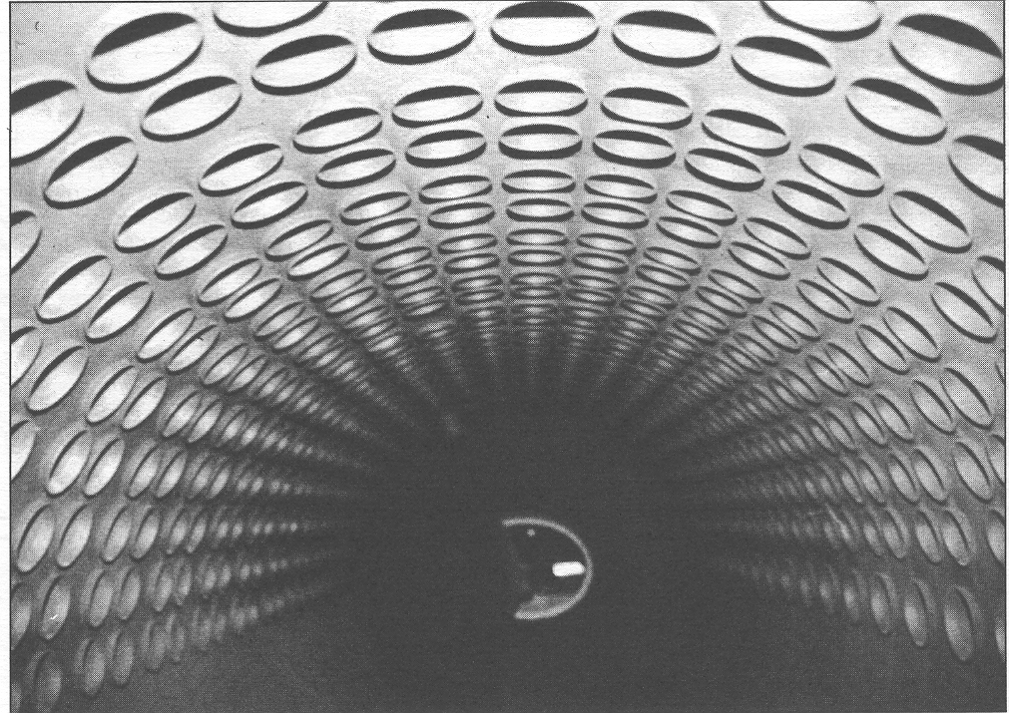
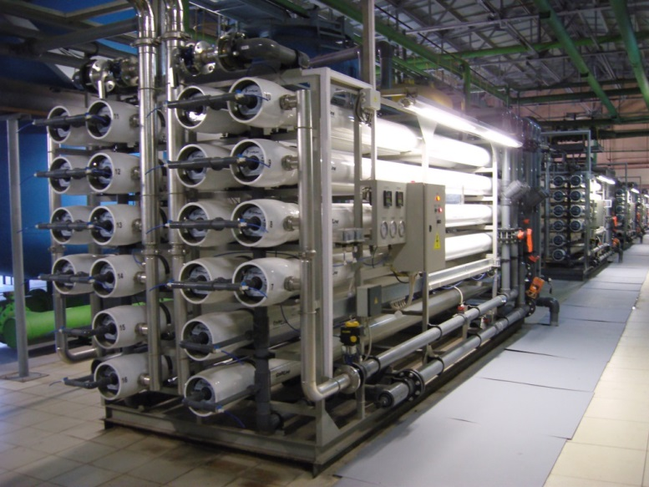
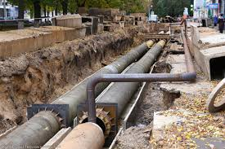
Области ПРИМЕНЕНИЯ
ВХР котлов
Мембранные ВПУ
Теплосети

Slide 3
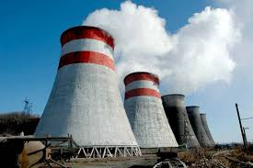
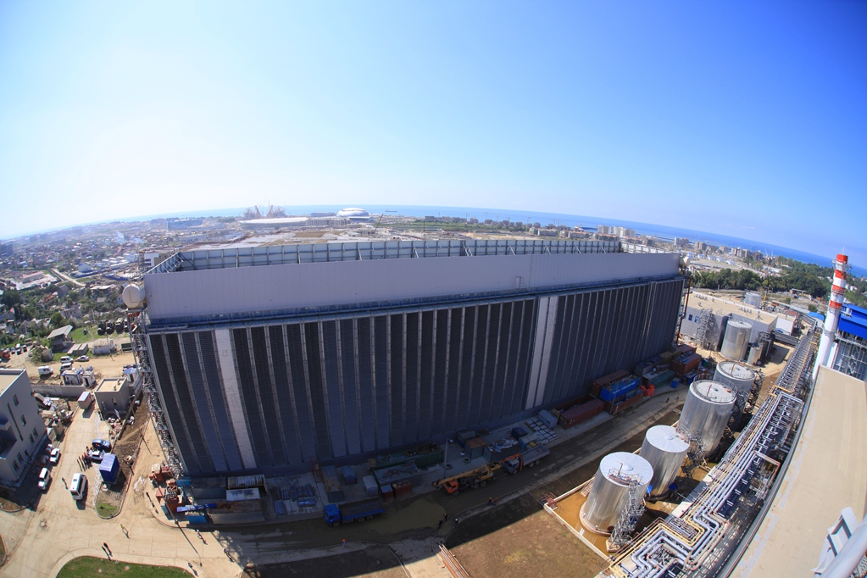
Открытые системы оборотого охлаждения
Закрытые системы оборотного охлаждения

Slide 4
Импортозамещение – миф или реальность?
Актуальность перехода с импортных материалов на аналогичную продукцию российских производителей и стран-участниц БРИКС и ШОС обусловлена:
Государственной политикой в части необходимости импортозамещения оборудования и материалов, применяющихся на территории РФ.
- Необходимостью обеспечения надежности работы оборудования от отказом от применяемых химических реагентов и смазочных материалов, производимых предприятиями зарубежных стран (стран Евросоюза, США и других), в условиях введения и сохранения санкций.
01

Slide 5
Разработка реагентов ВТИАМИН выполнялась на основании выполнения исследований по следующим направлениям:
-оценка термической стабильности компонентов, входящих в состав реагентов ВТИАМИН;
-оценка коррозионной стойкости магнетито-аминовых пленок, созданных как в процессе выполнения стендовых исследований, так и в промышленных условиях на поверхности металла труб;
- методика определения влияния аминов на обменную емкость катионитов, применяемых в схемах конденсатоочистки на ТЭС;
- методики аналитического и приборного контроля, применяемые на ТЭС;
- металлографический анализ структуры отложений: исследование микроструктуры поверхностного слоя с использованием сканирующего электронного микроскопа высокого разрешения и определение элементного состава поверхностного слоя с использованием системы энергодисперсионного рентгеновского анализа.
-с учетом результатов внедрения реагентов зарубежных производителей на ТЭС РФ и за рубежом.

Slide 6
Пример совместного творчества с группой компаний
АО «Интер РАО» История создания ВТИАМИН КР-33
2013
Разработка формулы
2013
Испытания на Ивановских ПГУ
2015
Регистрация патента
2015
Получение разрешительных документов
Гигиеническая оценка применения в открытых сетях ГВС
03

Slide 7
Разработка аминосодержащего реагента ВТИАМИН КР-33 удостоена первой премии

Slide 8
Область применения реагентов ВТИАМИН
Энергоблоки ПГУ различной мощности и компоновки;
Барабанные котлы (с давлением 0,4-15,5 МПа и температурой до 600 °С);
Проведение предпусковых и послемонтажных очисток оборудования
Проведение консервации и пассивации поверхностей нагрева тепломеханического оборудования
Разрешительная документация на реагенты ВТИАМИН
Реагенты ВТИАМИН сопровождаются полным пакетом разрешительной документации: СГР, Паспорт безопасности и сертификат качества
06

Slide 9
Применение реагентов ВТИАМИН регламентируется в соответствии с нормативно-техническими документами:
СТО 70238424.27.100.013-2009. Водоподготовительные установки и водно-химический режим ТЭС. Условия создания. Нормы и требования
СТО 00129840.34.37.010-2017 Проведение очистки, консервации и ведению водно-химического режима на основе аминосодержащего реагента марки «ВТИАМИН КР-33»
Контроль содержания пленкообразующих аминов ведется на основании аттестованной методики, разработанной ООО «ВОДНЫЕ ТЕХНОЛОГИИ: ФР.1.31.2023.46120 Методика измерений массовой концентрации барьерных веществ аминной природы в производственных водах энергообъектов фотометрическим методом при применении реагентов торговой марки «ВТИАМИН»
Разработан и утвержден ТК-16 при Минэнерго РФ:
ГОСТ «Тепловые электрические станции .Теплоэнергетическое оборудование. Водно-химический режим, очистка и консервация на основе аминосодержащих реагентов марки ВТИАМИН. Нормы и требования.

Slide 10
Обобщение опыта применения реагентов ВТИАМИН на ТЭС и промышленных предприятиях показывает следующие результаты:
отказ или сокращение дозирования аммиака и щелочи зависит от исходного типа ВХР;
отказ от дополнительных узлов дозирования;
уменьшение времени на пусковые операции оборудования после длительного простоя;
защита оборудования без дополнительных мер по консервации во время простоев сроком до 12 месяцев;
увеличение периодов межпромывочных периодов, либо полный отказ от них;
уход от категории ОПО химических цехов;
отказ от гидразина (1 класс опасности) во время работы и консервации оборудования
07

Slide 11
Оптимизация ВХР. Пример экономического эффекта.
ЭКОНОМИЧЕСКИЙ ЭФФЕКТ
Снижение непрерывной продувки
Стоимость подготовленной воды
Стоимость потерянного тепла
Консервация
Отказ от дополнительных расходов
Снижение времени пусковых операций
Стоимость топлива
Стоимость подготовленной воды

Slide 12
Результаты применения реагентов ВТИАМИН НА ТЭС

Slide 13
Энергоблок ПГУ-450
На ГРЭС установлен один блок ПГУ-450 в составе:
Две газотурбинные установки ГТЭ-160;
Два котла-утилизатора Е-229/50,2-7,85/0,59-507/227. Котлы-утилизаторы двухбарабанные, горизонтального профиля, выполнены по «параллельной» схеме
Паровая турбина К-160-7,5.

Slide 14
Электропроводность Н-катионированной пробы контуров НД и ВД энергоблока ПГУ-450

Slide 15
Сравнение количества реагентов для ведения водно-химического режима энергоблока ПГУ-450
По результатам выполнения работ по переходу на ВТИАМИН КР-33 достигнуто сокращение расхода реагента до 40% по сравнению с хеламином, без потери надежности и экономичности работы оборудования

Slide 16
На ГРЭС установлены два паросиловых энергоблока мощностью 225 МВт
Параметры | Величина
Номинальная паропроизводительность | 630 т/час
Рабочее давление в барабане котла | 165 кгс/см²
Температура перегрева первичного пара | 565⁰С
Давление пара перед вторичным п/п | 28,55 кгс/см²
Температура пара на входе во вторичный п/п | 338⁰С
Давление пара за вторичным п/п | 26,5 кгс/см²
Температура пара за вторичным п/п | 570⁰С
Температура питательной воды | 253⁰С

Slide 17
Электропроводность Н-катионированной пробы по тракту энергоблоков

Slide 18
Сравнение количества реагентов для ведения водно-химического режима паросиловых энергоблоков ГРЭС
По результатам выполнения работ по переходу на ВТИАМИН КР-33 достигнут экономический эффект 65% по сравнению с ранее применяемым хеламином, без потери надежности и экономичности работы оборудования

Slide 19
Опыт применения реагентов ВТИАМИН на промышленных предприятиях Особенностями работы на промышленных предприятиях является сложная технологическая схема, энерготехнологические и котлы-утилизаторы различного давления. Оборудование, входящее в технологическую схему, изготовлено из различных металлов. углеродистые и нержавеющие стали. Проблемы ВХР, приводят к повреждениям трубопроводов и заносу проточной части высокооборотной приводной турбины

Slide 20
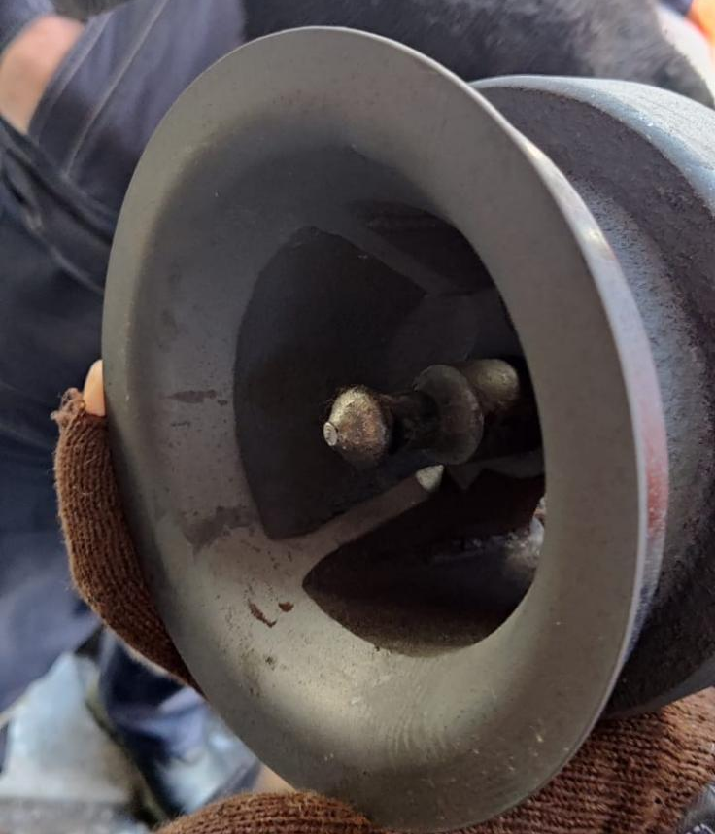
Внешний вид штока клапана-регулятора турбины до внедрения реагентов ВТИАМИН |  | Внешний вид штока клапана-регулятора турбины после внедрения реагентов ВТИАМИН

Slide 21
Результаты наладки водно-химического режима промышленного предприятия с реагентами ВТИАМИН
Показатель | До наладки | После наладки | Примечания
Содержание кислорода в отпаренном конденсате; ^{мкг}/_{л} | 50-100 | 20-30 | снижены риски возникновения дефектов котловых труб Е-101 из-за щелочного охрупчивания и кислородной коррозии
рН продувочной воды | 10.1 | 9.5
Солесодержание продувочной воды ^{мг}/_{л} | 72 | 31
Продувка, ^{т}/_{ч} | 11 | 4 | сократились потери тепловой энергии и теплоносителя
Солесодержание пара, ^{мг}/_{л} | 0.67 | 0.6 | сократился занос клапанов и лопаток турбин растворимыми солями
Время работы без останова для промывки турбины от отложения солей | ≤14 суток | Без аварийности более 1,5 лет | Аварийных остановов на оборудовании нет

Slide 22
Спасибо за внимание!

